Slide 1
Full-STACK Aplikacija

Slide 2
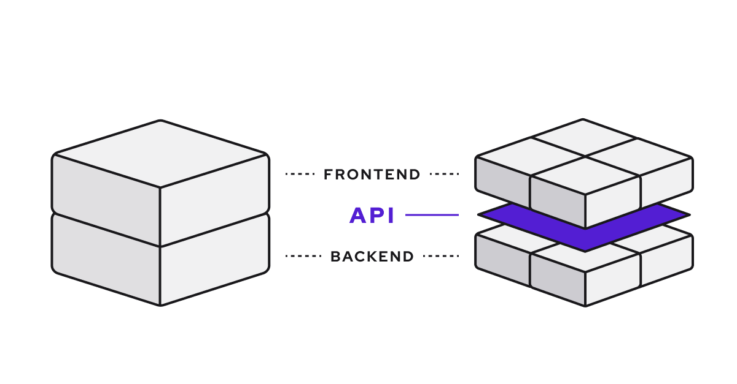
Full-Stack Aplikacija

Slide 3



Tehnologije u Full-Stack Razvoju

Slide 4
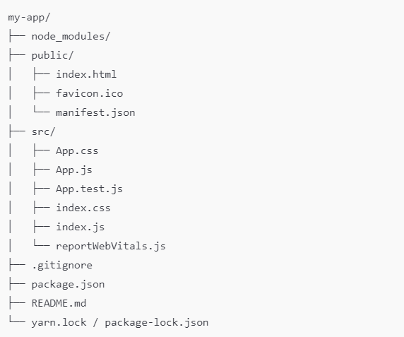
Struktura kreirane React aplikacije
npx create-react-app naziv aplikacije

Slide 5
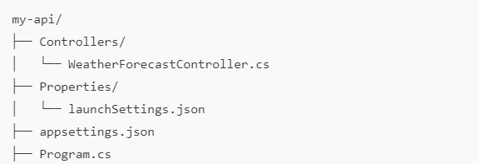
NET Framework - Struktura kreirane Web API aplikacije
Kreiramo .net aplikaciju u visual studio editoru

Slide 6
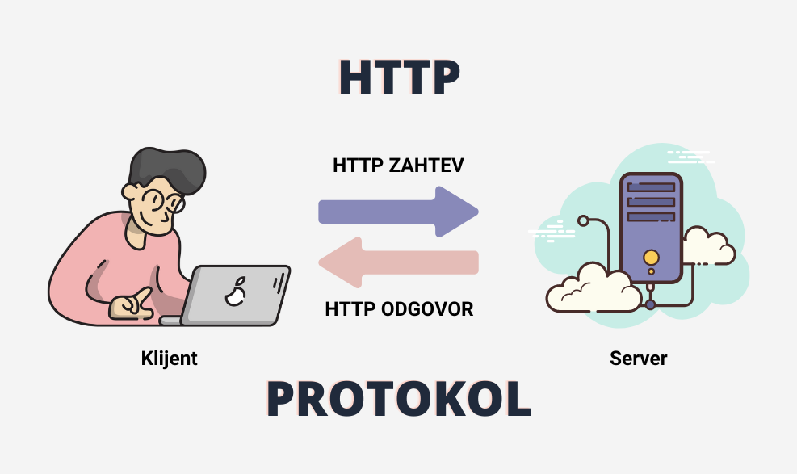
HTTP ZAHTEVI

Slide 7
HTTP ZAHTEVI
HTTP zahtev sadrži nekoliko ključnih komponenti:
HTTP Metoda: Definiše radnju koju klijent želi da izvrši na serveru.
URL (Uniform Resource Locator): Definiše resurs (npr. fajl, podatak) na serveru koji klijent traži.
HTTP Verzija: Verzija HTTP protokola koja se koristi (npr. HTTP/1.1, HTTP/2).
Zaglavlja (Headers): Sadrže dodatne informacije o zahtevu, kao što su tip sadržaja, autentifikacija, dozvole, i sl.
Telo (Body): Koristi se u nekim HTTP metodama (npr. POST, PUT) za slanje podataka na server.
GET /api/weatherforecast HTTP/1.1

Slide 8
Objašnjenje toka aplikacije: od frontenda ka backendu i nazad
Korisnikova akcija: Korisnik interaguje sa frontendom (npr. klikne na dugme za prikaz proizvoda).
Zahtev sa frontenda ka API-ju: React aplikacija koristi fetch (ili axios) da bi poslala HTTP zahtev API-ju na backendu.
Obrada zahteva na backendu: .NET API kontroler prima zahtev, obrađuje ga (npr. dobija podatke iz baze podataka), i vraća odgovor (obično u JSON formatu).
Odgovor API-ja ka frontendu: React dobija odgovor (npr. listu proizvoda) i prikazuje te podatke korisniku.

Slide 9
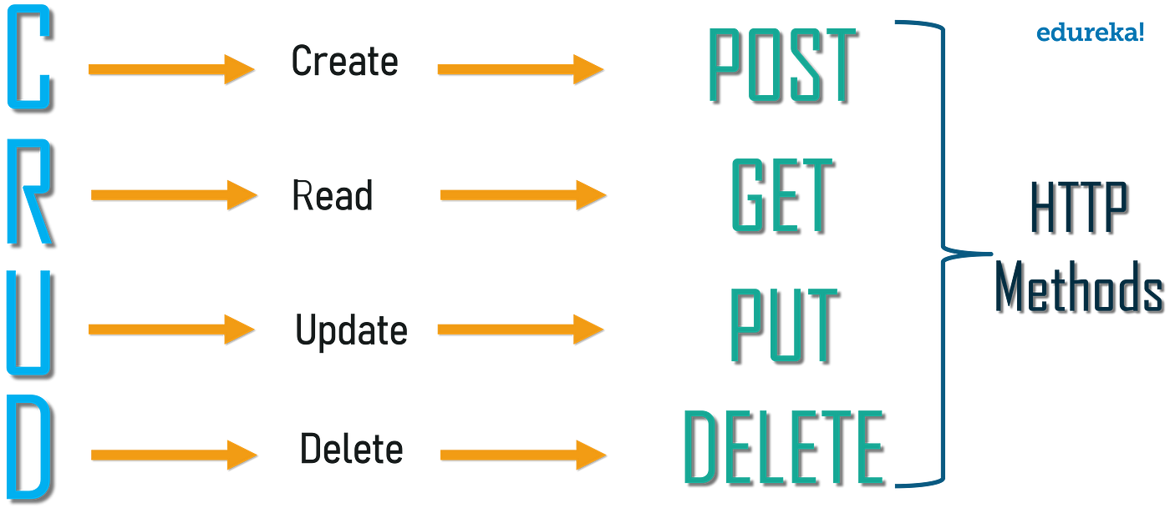
CRUD STRUKTURA

